Slide 1

Observational constraints on assisted k-inflation
Tokyo University of Science
Junko Ohashi and Shinji Tsujikawa
Notes:
Hello!
I’m Junko Ohashi from Tokyo university of science in Japan.
Today I talk about observational constraints on assisted k-inflation.

Slide 2
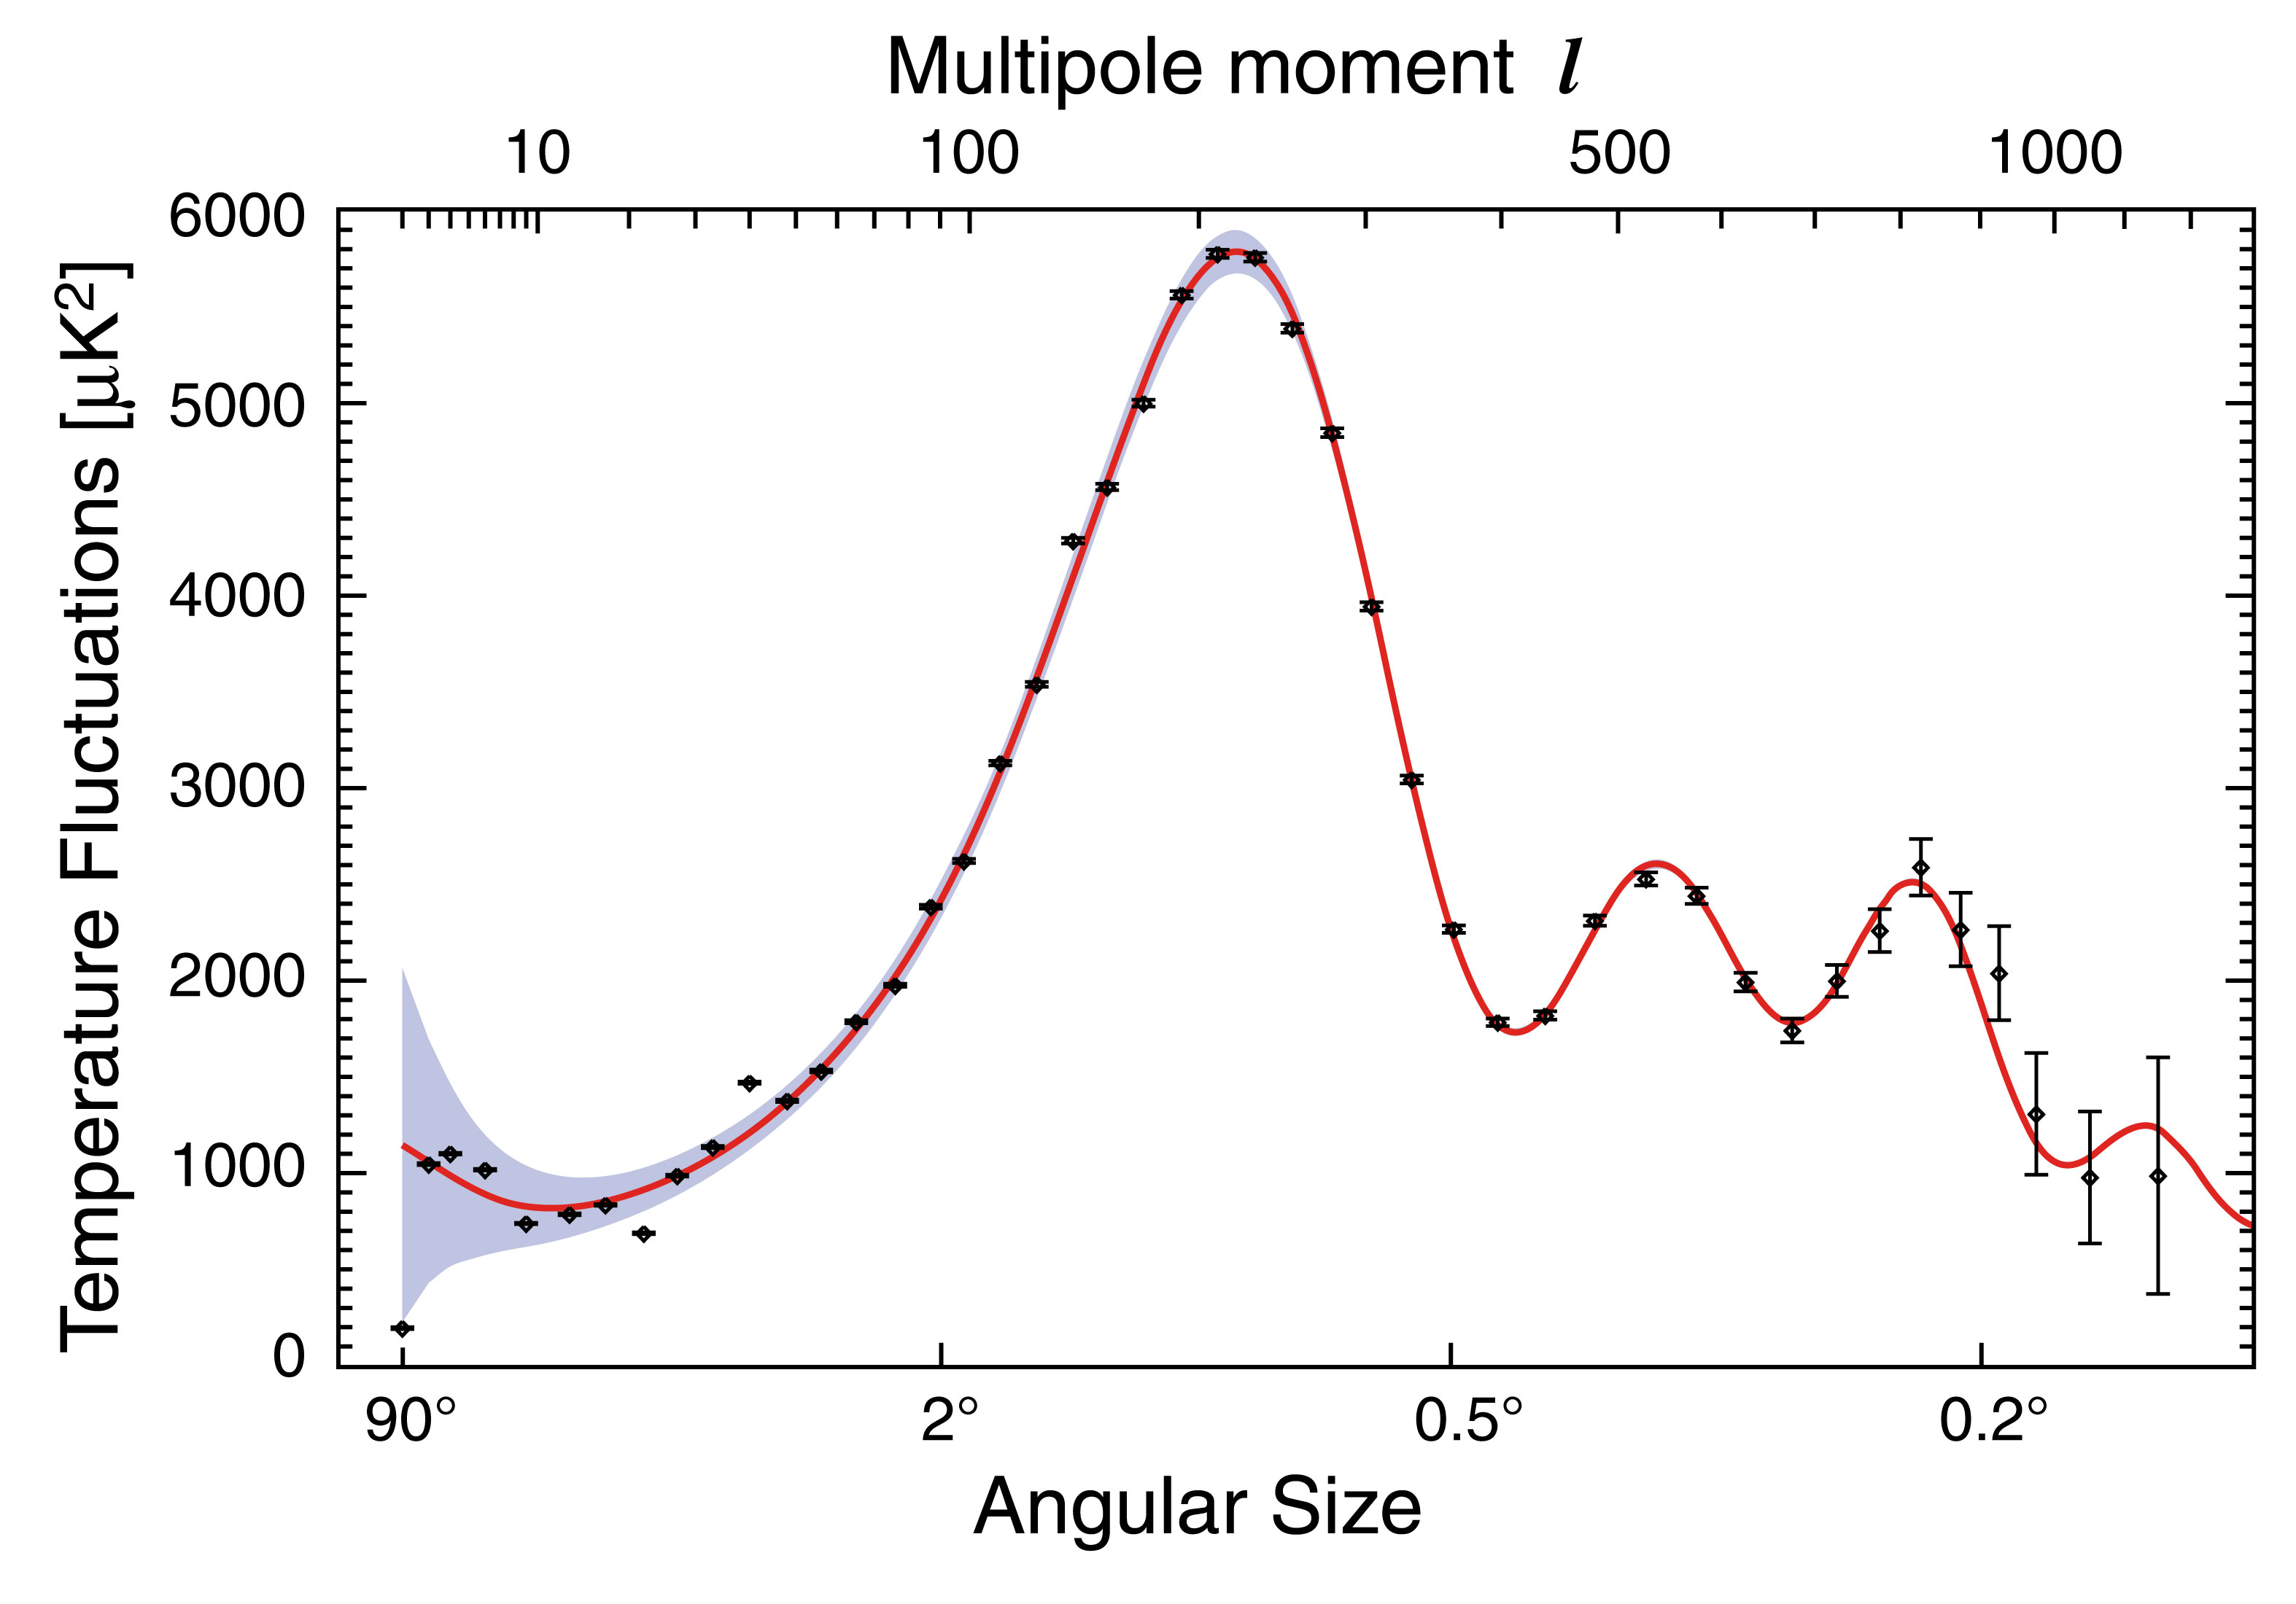
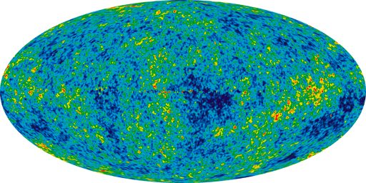



1. Motivation
Inflation theory
：Starobinsky , Guth , Sato , Kazanas (1980)
Big Bang cosmology
Inflation theory
Horizon and flatness problems
Exponential expansion at energy scale
in the early universe
Primordial density perturbation
Cosmic Microwave Background temperature perturbation
Inflaton quantum fluctuation
theoretical curve
observation
almost scale invariant
consistent with WMAP observations
Notes:
First, I briefly explain about the motivation.
Standard Big Bang cosmology has horizon and flatness problems.
In order to solve them, Inflation theory that the exponential expansion in the early universe was proposed by these people in 1980’s.
Inflation generally predicts almost scale invariant adiabatic density perturbations and this prediction is consistent with the observations
of the (Cosmic Microwave Background) CMB temperature perturbations measured by WMAP.
So, there are a huge number of inflation models are considered so far.
I explain about the perturbation more precisely.
During inflation the primordial density perturbation was generated from inflaton quantum fluctuations and becomes this CMB spectrum after inflation.
The scale dependence of this primordial density perturbation is characterized by the parameter n_R called spectral index which is one of the important inflationary observables.
There are some other inflationary observables.
まず始めに，研究背景です．
標準ビッグバン宇宙論には地平線問題や平坦性問題といった問題点があり，これらを解決するために，宇宙初期に急激な加速膨張期があったというインフレーション理論が提唱されています．
インフレーション理論では，宇宙初期に存在した量子ゆらぎが急激な膨張で引き延ばされてスケール不変な原始密度ゆらぎに成長し，さらにそれが
時間的に発展し，宇宙背景放射の温度ゆらぎや，大規模構造などの密度ゆらぎになったと考えられます．
このようにインフレーション理論から予言されるゆらぎが，WMAPなどの観測から得られる宇宙背景放射の温度ゆらぎとよく一致したことから，インフレーション理論は初期宇宙を記述する現実的な理論として強く信じられるようになっており，
現在まで様々なインフレーションモデルが提唱されています．
このゆらぎについてより詳しく話すと，インフラトンの量子ゆらぎから原始密度ゆらぎが生成され，さらにそれが時間発展してこのようなスペクトルになります．
この，原始密度ゆらぎのパワースペクトルのスケール依存性を特徴づけるのがこのパラメータn_Rで，インフレーション観測量の一つです．

Slide 3











2. Inflationary observables
Scalar Spectral Index：
(68% CL)
Tensor to Scalar Ratio：
(95% CL)
Non-Gaussianity Parameter：
(95% CL)
For the Lagrangian
Equation of state
Scalar field propagation speed
Standard inflation
Inflation occurs around .
is constrained by and .
(order of slow-roll)
K-inflation
Inflation occurs around .
Notes:
Here I show three important observables and their current observational constraints without running.
I will explain about this tensor to scalar ratio and the non-Gaussianity parameter in the next slide.
Since now we want to know how the inflation occurs, let’s consider the equation of states.
For the Lagrangian p ,where X is a kinetic term of the inflaton field φ, the equation of state is expressed as follows.
Because of the relation between a scale factor and the equation of state inflation occurs around w=-1, which corresponds to the fact that X=0 or p,x=0.
p,x is the derivative of Lagrangian p with respect to X.
For the standard inflation model described by the canonical Lagrangian, inflation occurs around X=0.
And the model has a property that the non-Gaussianity parameter fnl<<1 which is related to the fact that the field propagation speed c_s defined as above is equal to 1.
There are many models with different potentials, which are constrained by n_R and r.
On the other hand, for the k-inflation model which has a non-linear term of field kinetic energy, inflation occurs around p,x=0.
In this case there is a possibility that fnl>>1 because the field propagation speed can be small.
Therefore we can discriminate between standard inflation model and the k-inflation model using the non-gaussianity parameter fnl.
((The famous (typical) examples of k-inflation are ghost condensate and DBI field.))
重要な3つのインフレーション観測量と現在の観測の制限を示しました．
スカラーテンソル比とnon-Gaussianityパラメータについては次に説明します．
どのようにインフレーションが起こるのか見るために，状態方程式を考えると，ラグランジアンpに対してこのようになります．
スケール因子との関係から，w=-1付近でインフレーションがおこりますが，これはX=0かp,x=0に対応します．
カノニカルなラグランジアンで表される標準インフレションモデルは，X=0付近でインフレーションが起こり，c_s^2=1でfnl<<1という性質があります．
様々なポテンシャルを持つモデルがあり，ポテンシャルはn_Rとrで制限されます．
これに対し，運動エネルギーの非線形項を含むk-inflationモデルは，p,x=0付近でインフレーションが起こり，c_s^2<<1となり得るので，fnl>>1の可能性が
あります．
したがって，fnlによって標準インフレーションモデルとk-inflationモデルを区別することができる．
代表的なk-infモデルはghost condensateやDBI

Slide 4






3. Perturbations
Action
Slow variation parameters
Scalar field propagation speed
for the primordial density perturbation
Scalar Spectral Index
Tensor to Scalar Ratio
Non-Gaussianity Parameter
( Seery and Lidsey, 2005 )
Notes:
Next I explain about the theoretical prediction of perturbations generated during inflation with this action.
During inflation these three slow variation parameters are much smaller than 1.
And the field propagation speed is expressed like this where this ρ is an energy density.
For the primordial perturbations, three inflationary observables are calculated as the following.
First is the scalar spectral index, as I mentioned earlier, that represents the scale invariance of scalar power spectrum.
This predicts almost scale invariant perturbations.
The second is a tensor to scalar ratio that can be written in terms of slow variation parameter and the field propagation speed cs.
These two observables are not so depend on the models.
The third is a non-Gaussianity parameter. It is derived from bispectrum of perturbations and represent the deviation from Gaussian distribution.
As I told you, this parameter depends on models especially the value of cs, so the Non-Gaussianity parameter is useful to discriminate many models.
In addition f_nl may be constrained by about one order of magnitude better than the current observations in the next few years by Planck satellite.
For the primordial perturbation, there are some inflationary observables to discriminate between many inflation models.
One is a scalar spectral index that represents the scale invariance of scalar power spectrum.
These parameters, ε,η, and s, are so-called slow variation parameters as the following. During inflation they are much smaller than 1,
so this predicts almost scale invariant perturbations. It’s consistent with the current observation written in blue.
The second is a tensor to scalar ratio that can be written in terms of slow variation parameter and the field propagation speed cs.
cs is defined as follows. This value is the current observational constraint.
These two observables are not so depend on the models.
The third is a non-Gaussianity parameter. It is derived from bispectrum of perturbations and represent the deviation from Gaussian distribution.
This parameter depends on models especially the value of cs, for example for the standard slow roll inflation cs=1 then f_nl is the order of slow roll.
But for the models have small vale of cs, f_nl becomes larger than 1.
Therefore the Non-Gaussianity parameter is useful to discriminate many models.
In addition f_nl may be constrained by about one order of magnitude better than the current observations in the next few years by Planck satellite.
次に，インフレーション中に生成されるゆらぎの理論予測について説明します．
インフレーションが起こる時，以下のように定義されるスローバリエーションパラメータは十分小さな値をとります．
また，場の伝播速度が次のように表されます．
様々なインフレーションモデルを区別する指標として，原始密度ゆらぎに関するいくつかの観測パラメータがあるので，まずはそれらについて説明します．
インフレーションを起こす有力な起源として，素粒子物理に動機づけられたスカラー場φが考えられるので，
スカラー場φとその運動項Xの一般的な形で表されるラグランジアンを用いたこのようなActionから出発します．
ここから導かれる摂動アインシュタイン方程式には，スカラー，ベクトル，テンソルのゆらぎが含まれますが，スカラーゆらぎについて
パワースペクトルのスケール依存性を表すのがこのn_Rで，スカラースペクトル指数といいます．
理論的には，スローバリエーションパラメータを用いてこのように計算でき，スローバロエーションパラメータはインフレーション中十分小さな値となるので，
ほぼ１で，観測的には現在WMAP7yearのデータでこのように得られており，
理論的にも観測的にもほぼスケール不変のゆらぎで一致しています．
モデルによって異なるのはこのスローバリエーションパラメータだけなので，
これはほぼモデルに依らない一般的な性質といえます．
なので，様々な理論模型を区別するのに他のパラメータが必要で，
摂動アインシュタイン方程式に含まれる，重力波に対応するゆらぎのテンソルモードを用いて，
，スカラーゆらぎとテンソルゆらぎのパワースペクトルの比をとったパラメータrがあり，
理論的には１より十分小さい値になります．
観測的には，重力波は見つかっていないので主にスカラーゆらぎの観測からくる制限が現在このようになっており，このパラメータについても，
理論と観測が一致しています．
また，これもモデルに依らない一般的な性質のため，理論模型を区別するためのさらに別のパラメータが考えられており，それが最近注目されている
非ガウス性を示すパラメータです．
このパラメータは、ゆらぎの三点相関関数のフーリエ変換からこのように定義されるバイスペクトルに含まれるパラメータf_nlで，
ゆらぎのガウス分布からのズレを表します．
f_nlがゼロの時，完全にガウス分布のゆらぎとなります．
このパラメータの現在の観測の制限はこのようになっており，理論的には，
場のポテンシャル項でインフレーションが起こるタイプのモデルでは非ガウス性が十分小さな値になるのに対し，
場の運動エネルギー項でインフレーションが起こるタイプのモデルでは非ガウス性が1より十分大きな値になる可能性があります．
このように，非ガウス性はモデルによって異なるため，様々なインフレーションモデルを区別をすることができます．

Slide 5









4. Assisted k-inflation models
General multi-field models leading to assisted inflation
arbitrary function
Effective single field
(Piazza and Tsujikawa , 2004)
（ is constant）
Assisted inflation mechanism
( Liddle, Mazumdar, and Schunck 1998 )
In general
from the particle physics.
condition for inflation
is satisfied even if .
Inflation occurs due to the multi filed effect.
Effective single field
Notes:
Now we specific the inflation model.
we considered the general multi-filed models leading to assisted inflation which is described by the following Lagrangian proposed by them
from the condition of cosmological scaling solution, where
g is an arbitrary function with respect to Yi. Variable Y is defined like this.
Assisted inflation was first proposed by these people for the canonical fields with an exponential potentials.
It corresponds to the choice g=1-c/Yi for this general assisted Lagrangian.
We can treat the model as an effective single field system after introducing the effective λ as the following form.
In this case the condition for inflation is λ<<1.
Although in general individual λi is the order of 1 from the particle physics, this acceleration condition is satisfied because
effective λ is smaller than the λi from this relation.
In this way inflation occurs duo to the multi field effect. This is the so-called assisted inflation.
Similarly as the canonical field case, we can consider the model as an effective single field with the effective λ.
So from here we treat the model as an effective single field.
good for particle physics point of view.
This assisted inflation mechanism can be extend to more general case including k-inflation model.
In general it was shown that this form of Lagrangian, gives rise to assisted inflation, as it happens for the canonical field with the exponential potential.
Where g is an arbitrary function with respect to Yi. Variable Y is defined like this.
Similarly as the canonical field case, we can treat the model as an effective single field with the effective λ.
And we obtain the acceleration condition as follows.
Since this Lagrangian is general form, this include a k-inflation model which has a non-linear term of field kinetic energy X.
For example, this Lagrangian corresponds to a number of assisted inflation models by choosing specific forms of an arbitrary function of g such as canonical field with the exponential potential, dilatonic ghost condensate, and DBI field.
This time, using this assisted inflation model, we considered the primordial perturbation generated during inflation and the observational constraints on some concrete models.
Since this Lagrangian is general form, it corresponds to a number of assisted inflation models by choosing specific forms of an arbitrary function of g.
このAssisted inflation機構は，k-inflation模型を含む一般的な形に拡張することができ，
一般に，n個のスカラー場がある時，任意関数gを用いてこのような形で表されるラグランジアンがAssisted inflationを起こすことが示されています．
ここでYはこのように定義される変数です．
この一般的なラグランジアンの場合も先ほどの正準スカラー場モデルのときと同じように，
Assisted inflationするアトラクターにおいて実効勾配λをこのような形で導入することにより，実効的なsingle field の系に集約して考えることができます．
また，加速膨張を起こす条件はこのようになります．
このラグランジアンは，任意関数gの取り方により，様々なモデルに対応する一般的な形になっており，
運動エネルギーの非線形項を持つk-インフレーションモデルも含んでいます．
例えば，任意関数gをこのようにとれば，正準スカラー場モデルに対応し，gをこのようにとればdilatonic ghost condensateと呼ばれるモデルに対応し，
さらにgをこのようにとれば，このような形のポテンシャルを持つDBI filedモデルに対応します．
今回我々は，このAssisted inflation模型についてインフレーション中に生成される密度ゆらぎを考え，観測と比較した評価を行いました．
（実効勾配λの定義から，λは個々の場が持つ勾配λiより小さくなるため，個々の場がこの条件を満たしていなくても，
複数場の存在によりこの条件を満たすことができ，インフレーションを起こすことが可能です．これが相補的インフレーション機構です．）

Slide 6




Effective single field form of assisted Lagrangian
example
Dilatonic ghost condensate
( const.）
DBI field
with ,
Notes:
Here I mention about another examples of assisted inflation for the effective single field form of the assisted Lagrangian p where
λ indicates the extent of inflation, namely inflation occurs when λ<<1.
Since any choice of the function g(Y) is possible, for example if we choose g=-1+cY, where c is an arbitrary constant,
the assisted Lagrangian reduces to the dilatonic ghost condensate model described by this Lagrangian.
The second example is the DBI field.
If we choose this form of function g, the assisted Lagrangian reduces to the DBI Lagrangian with the exponential shape of functions f and V.
Hence the DBI field with the exponential potential leads to assisted inflation.

Slide 7





4. Perturbations for assisted k-inflation
Effective single-field system
At the fixed point of assisted inflation,
( const.）
Once is given, then becomes constant.
Slow variation parameter
These two parameters are constant because they are functions of only.
Field propagation speed
Therefore
Notes:
Since the assisted inflation model can be considered as an effective single field system (with this form of Lagrangian,) effective λ ,
slow variation parameter ε,and the field propagation speed cs are represented with arbitrarily function g and the variable Y like these at the assisted inflation attractor.
Since now we consider that λ=constant, once the arbitrary function g is given, then Y becomes constant.
Additionally these two parameters are constant because they are functions of Y only.
Therefore we obtain the results that the remaining these two slow variation parameters are equal to zero.
Let’s substitute the results into previous three inflationary observables.
実効的な１つの場として考えられる，相補的インフレーションの固定点において，実効勾配λと，スローバリエーションパラメータε，場の伝播速度はそれぞれ任意関数gと変数Yを用いて表すことができます．
λはいま定数で考えているので，任意関数gを具体的に決めれば，Yが定数で求まることが分かります．
すると，εとc_sもYのみの関数なので，それぞれが定数になります．
したがって，次のように定義される残りのスローバリエーションパラメータがゼロという結果が得られます．
これらを，先ほど求めた3つの観測パラメータにあてはめます．

Slide 8

Three Inflationary Observables
Assisted inflation
For the Lagrangian
Scalar Spectral Index
Tensor to Scalar Ratio
( functions of )
( functions of or )
( functions of or )
Non-Gaussianity Parameter
Once is given,
These observables can be represented with one parameter
( , , , or ).
We can constrain the parameter from the CMB observations.
Notes:
When we consider the perturbations for this general Lagrangian, three observables are derived as the following.
In the case of the assisted inflation, slow variation parameters η and s vanish, then we get the observables like these.
Once the arbitrary function g is given, these observables can be represented with one single parameter, λ,Y,cs, or ε.
Therefore we can constrain the parameter from the CMB observations.
ラグランジアンがこのように一般的な場合に求めた３つの観測パラメータをまとめるとこのようになっていました．
相補的インフレーションの場合はいま求めたようにスローバリエーションパラメータのηとsがゼロなので，
ηとsが入る項がすべて消えて結局，このようになります．
任意関数gを具体的に決めると
ここに含まれるε，c_sはすべてYまたはλの関数であるため，全てのパラメータが一つの変数で表わせることが分かります．
観測よりこのパラメータに制限を付けることができ，モデルに対する観測的な評価ができます．

Slide 9



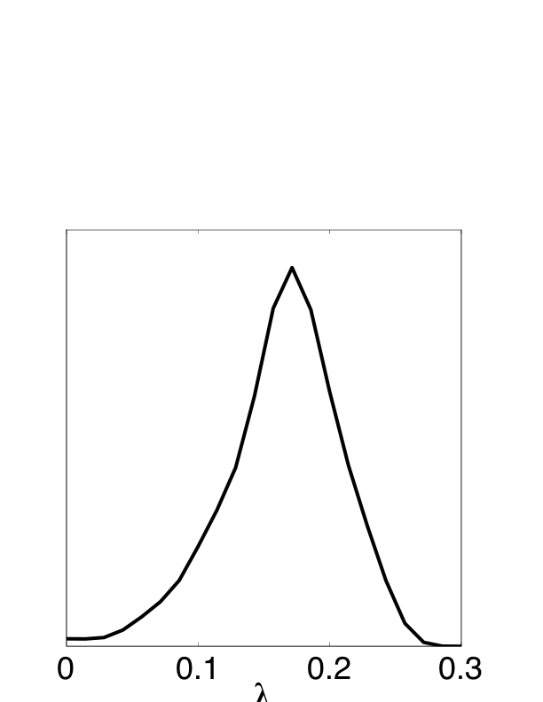


5. Observational constraints on some models
Canonical field with an exponential potential
probability distribution
Likelihood analysis
with COSMOMC
WMAP (7 year) data,
BAO, and HST
(95%CL)
observation
( 95% CL )
Notes:
Well, next we consider the observational constraints on some models of assisted inflation by choosing specific forms of g.
First model is the canonical field with an exponential potential described by this Lagrangian.
Three observables are written in terms of an effective λ only.
We carried out the likelihood analysis with the WMAP7yr data combined with BAO and HST, using the Cosmological Monte Carlo (CosmoMC) code.
This is the one-dimensional marginalized probability distribution of the parameter λ.
From this analysis, we obtain the following bound of λ.
Under this bound, the non-Gaussianity parameter f_nl is much smaller than 1 and it’s consistent with the observations.
それでは今までの一般的な議論を，今度は具体的なモデルにあてはめて見ていきたいと思います．
まず，指数関数ポテンシャルを持った正準スカラー場モデルで，ラグランジアンは運動項ーポテンシャル項のこのような形で表され，これは相補的インフレーションを起こすラグランジアンにおいて，任意関数gをこのように選ぶことで得られます．cは任意の定数です．
３つの観測パラメータは実効勾配λのみで書け，このようになります．
このうちスペクトル指数とスカラーテンソル比の観測データをもとに,cosmologicalモンテカルロのコードを用いてlikelihood解析を行った結果,
観測的にλの制限がこのように得られました．
使った観測データは，CMB(WMAPによる宇宙背景輻射温度ゆらぎ), BAO（バリオン振動）, HST（ハッブル定数）の測定です．
λの上限でf_nlは0.04程度であり，f_nlが１より十分小さくなることが分かります．
これは観測を満たしています．

Slide 10



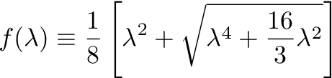


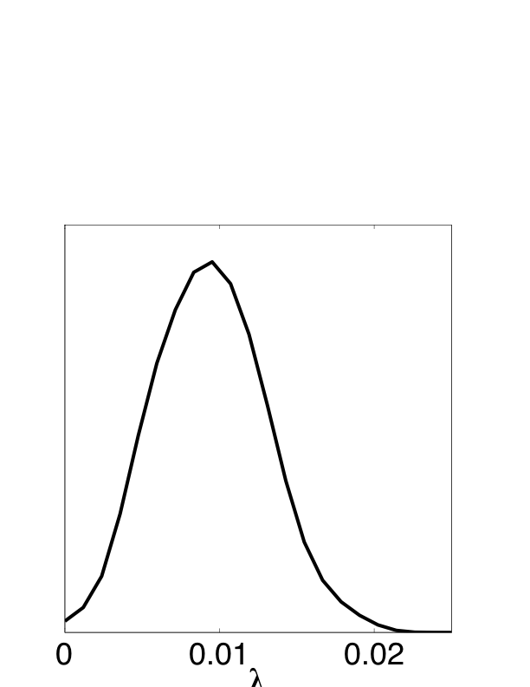


Dilatonic ghost condensate
when
Likelihood analysis
with COSMOMC
(95%CL)
probability distribution
with the central value of
Notes:
The second model is the dilatonic ghost condensate model described by this Lagrangian.
Although three observables are bit complicated than previous model, we can represent them with one single parameter λ.
The CMB likelihood analysis shows that λ is constrained as the following.
We found that the non-Gaussianity becomes larger than 1 after evaluating f_nl with the central value of λ.
In addition, combining this bound with the non-Gaussianity constraint, finally we obtain the following bound.
If the future observations constrain the non-Gaussianity parameter at the level fnl > -100,
it will be possible to exclude the dilatonic ghost condensate model.
次に，このようなラグランジアンで記述されるDilatonic ghost condensate と呼ばれるモデルを見ていきます．
このラグランジアンは，相補的インフレーションを起こすラグランジアンにおいて，任意関数gをこのように選ぶことで得られます．cは任意の定数です．
3つの観測パラメータは，先ほどのモデルの時より複雑ですが，実効勾配λのみの関数で以下のように書けます．
先ほどと同じように，スペクトル指数とスカラーテンソル比の観測データをもとにlikelihood解析を行った結果,
観測的なλの制限がこのように得られました．
ここから得られたλの中心値でf_nlを計算すると，このように1より十分大きな値になることが分かります．
このようにλが十分小さい時，f_nlはこのように近似的に書け，非ガウス性の観測の制限から
さらにλの下限を強く制限することができ，結局観測的なλの制限をこのように得ることができました．

Slide 11





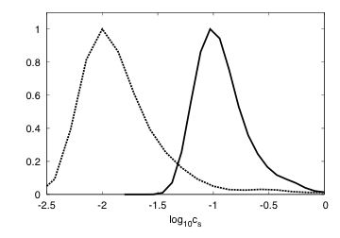






DBI field
Assisted inflation occurs when
probability distribution
with the central value of
changes with arbitrary constant
Notes:
Finally we consider the DBI field characterized by this Lagrangian.
As I mentioned before, the DBI field with an exponential potential leads to assisted inflation.
The Inflationary observables are represented by the field propagation speed cs and arbitrary constant c,
where c represents the amplitude of the potential.
Then these parameters really depend on this arbitrary constant c.
This figure is the one-dimensional marginalized probability distribution of the field propagation speed.
The solid line and the dotted line corresponds to the cases c=10^3 and c=10^4, respectively.
f_nl can be estimated as follows with the central value of cs, and it is obvious that f_nl changes with constant c.
As you can see, the DBI model with c=10^4 is excluded by the WMAP 7yr data.
If the future observations constrain the non-Gaussianity parameter at the level of the order of 10, it is possible
to place tighter constraints further.
次に，このようなラグランジアンで記述されるDBIと呼ばれるモデルを見ていきます．
このラグランジアンは，相補的インフレーションを起こすラグランジアンにおいて，任意関数gをこのように選ぶことで得られ，
関数f(φ)が のときにassisted inflationすることがわかります．
3つの観測パラメータは，伝播関数c_sのみで表せばこのようになり，それぞれのパラメータの中に任意定数cが残るので，
cの値の取り方によって変わってきます．
同じようにlikelihood解析を行った結果がこちらのグラフで，
実線がc=100の時で，破線がc=1000とした時のものです．
それぞれの中心値でNon-Gaussianityの値を見積もるとこのようになり，
任意定数cが大きい程Non-Gaussianityも大きな値になることが分かります．
このように，DBIモデルは任意性があり，f_nlが大きな値をとることも可能です．
f_nlの制限はかからない．

Slide 12
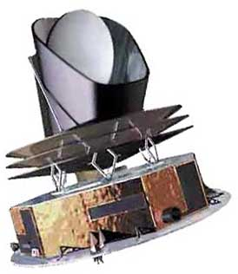



6. Conclusion
Using the CMB likelihood analysis, we have studied the observational constraints on assisted k-inflation models described by the Lagrangian .
Since it is possible to realize for the k-inflation model, it can be constrained by the observations.
We have also extended the analysis to more general functions of .
From the observational constraints we have found that the single-power models with are ruled out.
We will discuss other models motivated by particle physics
with the future high-precision observations．
Notes:
In conclusion,
Using the CMB likelihood analysis, we have studied the observational constraints on assisted k-inflation models described by this assisted Lagranfian.
Since it is possible to realize f_nl>>1 for the k-inflation model, it can be constrained by the observations.
While I didn’t explain here, we have also extended the analysis to more general functions of g.
From the CMB likelihood analysis combined with the non-Gaussianity bound
we have found that the single-power models with p greater than or equal to 3 are ruled out.
It is possible to place tighter constraints further in the future observations by PLANCK satellite.
In the future work, we will discuss more realistic models motivated by particle physics with the future high-precision observations.
That’s all.
Thank you for your attention.
以上，まとめと今後の展望です．
今回は、一般的なラグランジアンで表される相補的インフレーション模型について，３つの観測パラメータn_r , r , f_nl の理論予測をし，そのうちスペクトル指数とスカラーテンソル比の観測からlikelihood解析をおこない，モデルに対する制限をつけました．
さらに，モデルによっては，非ガウス性の観測よりadditionalな制限をつけることができました．
k-インフレーションモデルはfnl>>1となり得るので，fnlの観測から制限でき，今後のplanck衛星の観測からさらに強い制限がつくことが期待される．
今後の研究としては，相補的インフレーション模型において，一般に任意関数gのどのような関数形が観測的に好まれるのか議論していくとともに，
他のインフレーションモデル，素粒子物理に基づくDBIモデルやタキオン場モデル，超弦的なインフレーション模型などについても解析を行い，
将来的な観測と比較して行くことで，観測的に好まれる現実的なモデルにつながることが期待されます．
また，素粒子物理の勉強も進め，素粒子物理に基づくモデルの構築をおこなっていき，インフレーションの起源の本質に迫っていきたいと思います．

Slide 14








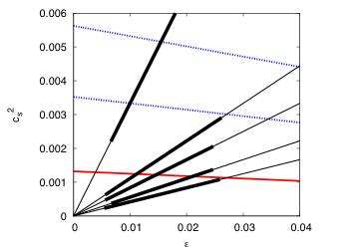



6. More general models
Let’s consider the more general functions of in which
Class (i)
the numerators of and
Linear expansion of and
by setting
satisfies
for
Notes:
So far we have studied the observational constraints on some assisted inflation models.
For the dilatonic ghost condensate and the DBI models, the non-Gaussianity parameter can be large.
This is associated with the fact that both ε and cs can be much smaller than 1.
Next we extend the analysis to more general functions of g(Y ).
First class is the generalization of dilatonic ghost condensate model in which the numerators of ε and cs vanish.
We perform the linear expansion of the variables ε and cs by setting Y = Y0 + δY and set that Y0 satisfies this condition, which means that the numerators of ε and cs are much smaller than 1.
After some calculation, we obtain the relation between ε and cs as the following.
When we consider the generalized dilatonic ghost condensate described by this kind of form of arbitrary function g, the ratio between ε and cs reduces to the simple form.
The graph shows the relations between ε and cs^2 with some different values of p.
The bold lines correspond to the observational constraints on each model derived from the likelihood analysis.
We also plot the boundary coming from the observational constraints of non-Gaussianity.
From this graph we find that for p greater than or equal to 3 there is no viable parameter space satisfying all the observational constraints.
If the future observations can place the bound on f_nl larger than -80, the models with p > 1/2 can be ruled out.
ここまで，いくつかの具対的なモデルを見てきたが，dilatonic ghost condensateモデルとDBIモデルにおいて，
$f_{nl}¥gg1$となり得ることが分かった．
ここでは，この二つのモデルを一般化した形で考えることで，任意関数$g$がどのような場合に$f_{nl}¥gg1$となるかを議論する．
スローロールパラメータ$¥epsilon$と場の伝播速度$c_s$が共に十分小さな値($¥epsilon¥ll1,¥,¥, c_s^2¥ll1$)である時，スペクトル指数$n_{¥cal R}$とスカラーテンソル比$r$の観測を満たし，かつ$f_{nl}¥gg1$となる．
dilatonic ghost condensateモデルの場合は，$¥epsilon$(¥ref{epsilon})と$c_s$(¥ref{cs})の分子$¥ll1$でこの条件を満たしているのに対し，DBIモデルの場合は分母$¥gg1$となることでこの条件を満たしているので，この二つの場合を分けて一般化する．

Slide 15


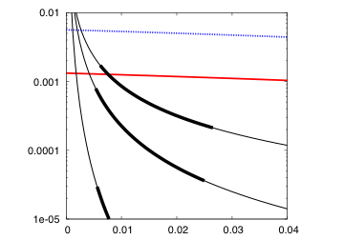
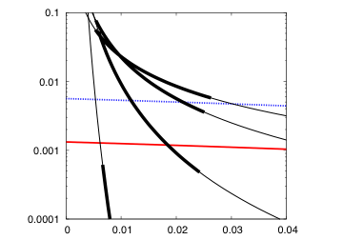
Class (ii)
the denominator of
Generalization of DBI model
Under the condition that
and
Notes:
Second class is the generalization of DBI model in which the denominator of ε is much larger than its numerator.
We study the the generalized DBI model described by this kind of form of arbitrary function g, which corresponds to the DBI field when m=1/2.
After some calculation under these condition, we obtain the relation between ε and cs as follows.
We plot this curve in the (ε, cs^2) plane for some different values of m.
The left and right figures correspond to the cases c = 10^3 and c =10^4, respectively.
The bold lines correspond to the observational constraints and we also plot the boundary coming from the observational constraints of non-Gaussianity
as before.
From this graph we find that when c = 10^3 there exists some allowed parameter space for the models with m less than or equal to 0.7.
For c = 104 the models with m greater than or equal to 0.5 do not have the viable parameter space satisfying all the current observational constraints.
If the future observations constrain the non-Gaussianity parameter at the level of the order of 10, it is possible
to place tighter constraints further.

Slide 16











Action
十分なインフレーション
を起こすには
状態方程式
加速膨張の条件
から
正準スカラー場モデル
条件を満たすには
ポテンシャル項が効いて
インフレーションを起こす
Ghost condensate
運動エネルギー項で
インフレーションを起こす

Slide 17
バイスペクトル
・・・３点相関関数をフーリエ変換したもの
ハイゼンベルグ描像
相互作用描像
摂動３次オーダー
のラグランジアン
と関係する．
相互作用ハミルトニアン
作用を３次まで展開して
を得る
３つの波数ベクトルの長さの関数
統計の取り方
の違い
Equilateral
Local/Squeezed
Notes:
三角形の取り方で異なる統計量

